Slide 1
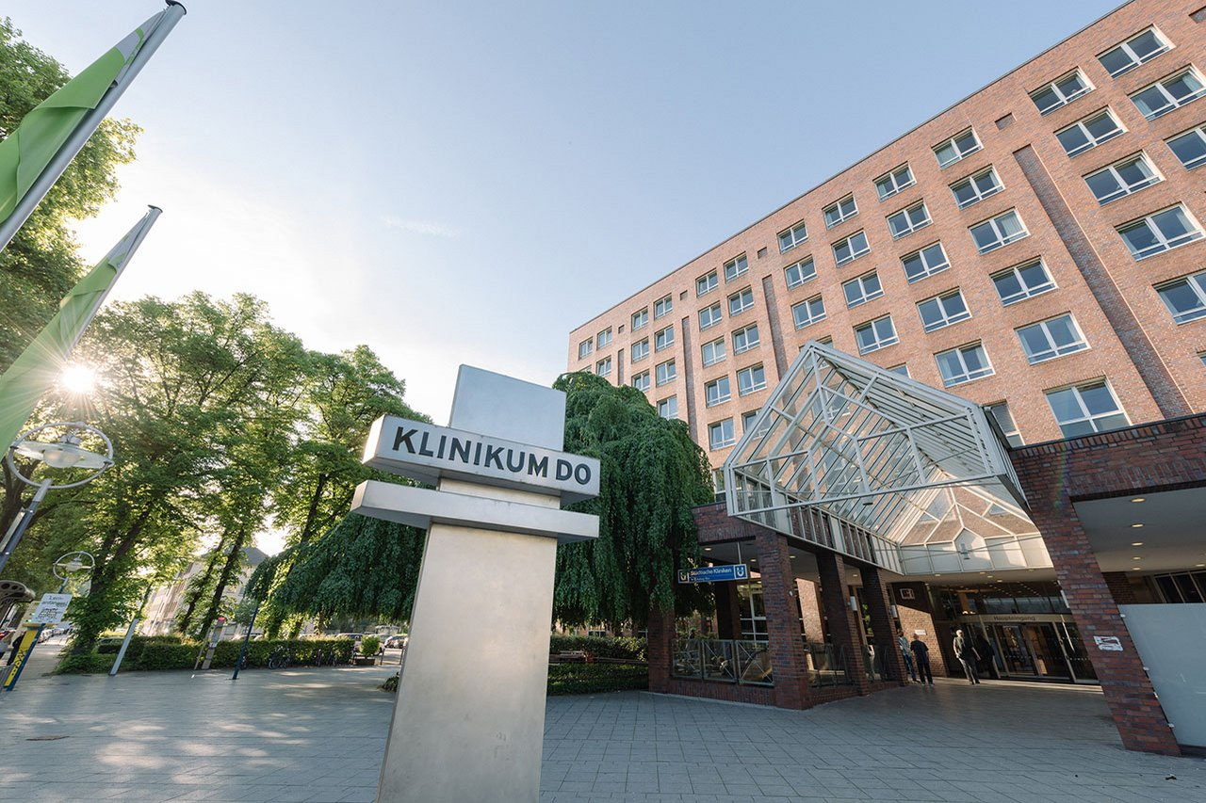
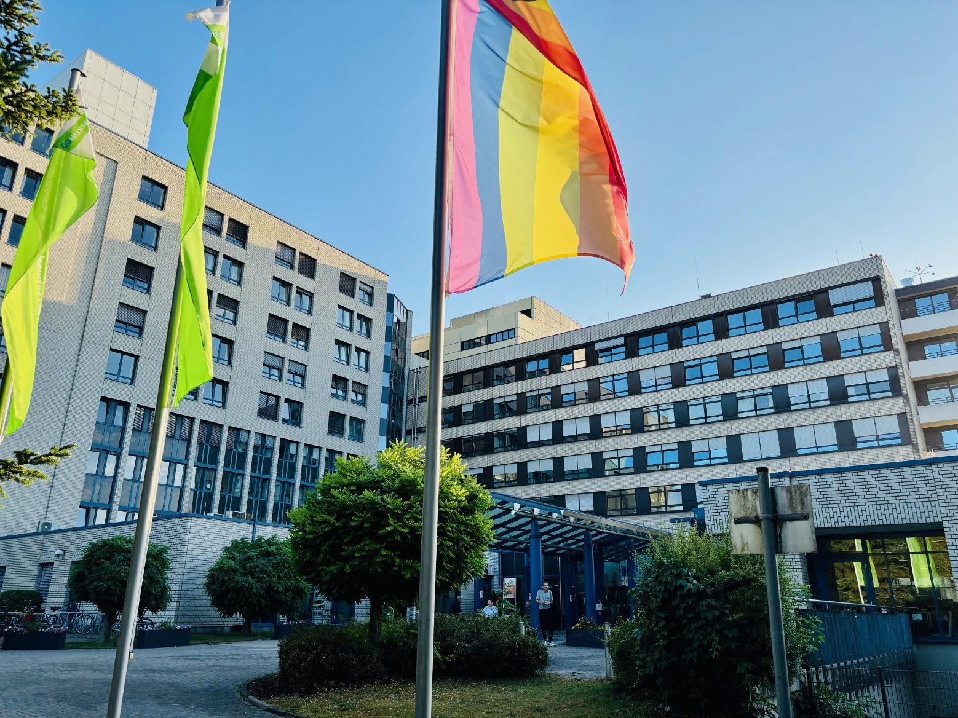

Sicherheit ist nicht teuer – Sie ist unbezahlbar!
#sicherimDienst – Frag doch mal das Netzwerk
Neues Sicherheitskonzept am Klinikum Dortmund – Welchen Beitrag können Bodycams leisten?
Michael Kötzing, Geschäftsführer & Arbeitsdirektor

Slide 2
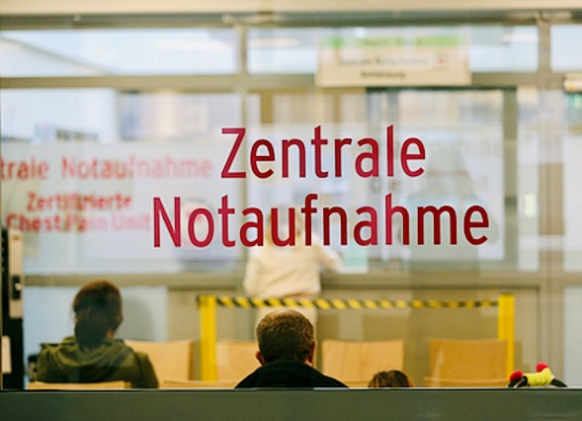
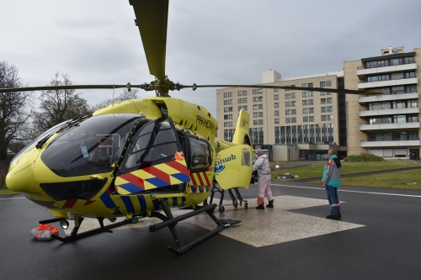
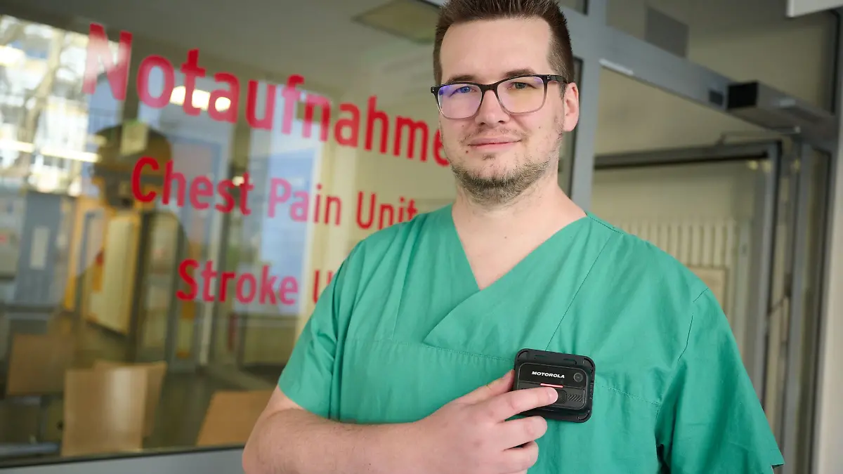
Kurz zu unseren Notaufnahmen…
Unsere vier Notaufnahmen
Klinikzentrum Mitte -> + 40.000 Kontakte
Klinikzentrum Nord -> + 40.000 Kontakte
(zentrale regionale Unfallklinik)
Kinderchirurgie &
Kinderklinik -> + 25.000 Kontakte
_____________________________________________________
Summe p.a. + 105.000 Kontakte

Slide 3
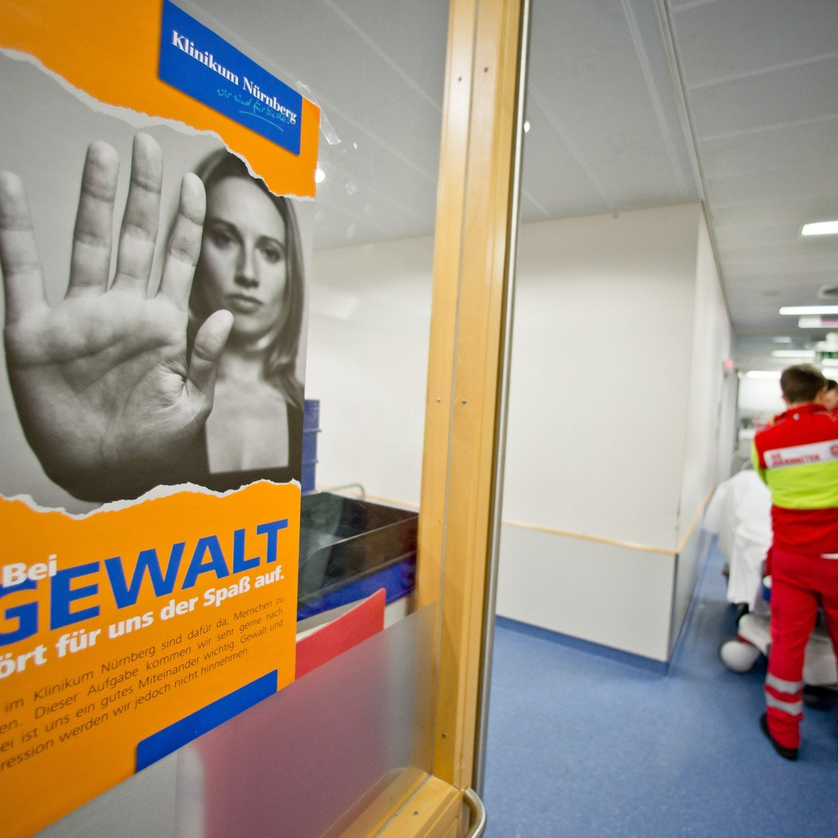
Kurz zur Sicherheit - Ein ganzes Maßnahmenpaket…
Klare Strukturen und Ansprechpersonen schaffen!
Bauliche Maßnahmen
    Alle Außentüren sichern und umrüsten (zentrale Schließanlage)
    Auch Stationseingänge nachrüsten (zentrale Schließanlage)
    Ziel: Unsere Häuser dicht bekommen (Besuchszeiten sind eingeführt)
Technische Maßnahmen
    Mehr Kameras an neuralgischen Stellen
    Mehr Beleuchtung an neuralgischen Stellen
    Notrufalarmierungssystem ausgebaut
    Alarm-Eier eingeführt
    Einführung eines digitales Meldesystem
    Pilotierung Bodycam
Angebote für unsere Beschäftigten
    Deeskalationstraining
    Selbstverteidigungstraining
    Aufbau Peer-Support-Team (Psychische-Erste-Hilfe, Gesundheitsmanagement)
    Aufbau Beratungs- und Unterstützungsangebote (Psychische-Zweite-Hilfe)
    Rechtsberatungsgutschein
    Kostenübernahme Rechtskosten (Einzelfallentscheidung)
    Kostenübernahme Sachschäden (Einzelfallentscheidung)
    Sonstiges: Umstellung von Glas- auf PET-Flaschen
Deeskalation für die ZNA Zusätzliches Maßnahmenpaket

Slide 4
Kurz zur Sicherheit - Ein ganzes Maßnahmenpaket…
Klare Strukturen und Regeln schaffen!
Hausordnung
    Gebot gegenseitiger Rücksichtnahme und eines respektvollen Miteinander
    Diskriminierung, Gewalt, Lautstärke – Allg. Störung, Herabsetzung anderer Personen
    Besuche
    Einschränkung größerer Gruppen, Störung von Abläufen, Besuchszeit 6-21 Uhr
    Verbot offenes Feuer, Rauchen, Konsum berauschender Substanzen, Waffen…
    Untersagung von Bild-, Film- und Tonaufnahmen
    Grundsätzlich verboten! Ausnahme: ausschließlich für private Zwecke und Einverständnis aller Personen. Klinikum selbst darf Aufnahmen tätigen, muss aber darauf hinweisen (Kameras, Bodycam)
    Eingebrachte Wertgegenstände, Haftung
    Hausrecht, Hausverbote
    Und weitere Themen…
Hausordnung auch durchsetzen
    Schulung der Mitarbeitenden / Was darf ich … und was muss ich wann beachten
    Enge Kooperation mit der Polizei
    Umsetzung der Besuchszeiten (Eingänge kanalisieren & Einlasskontrolle)
    Einführung eines ehrenamtlichen Präsenzdienstes (Tagzeiten)
    Security-Dienstleister (bisher lediglich Nachtzeiten – Ausweitung auf 24/7)
    Erweiterung des Bodycam-Systems denkbar und vorbereitet

Slide 5
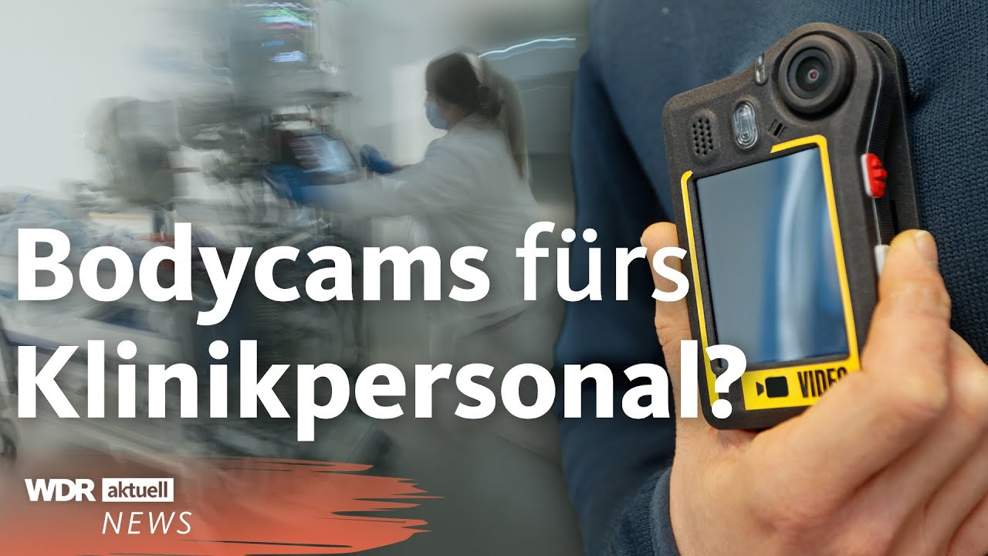
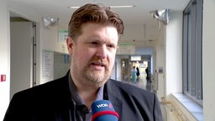
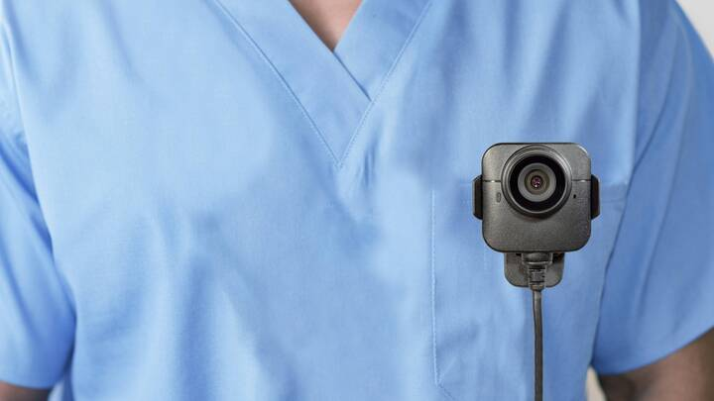
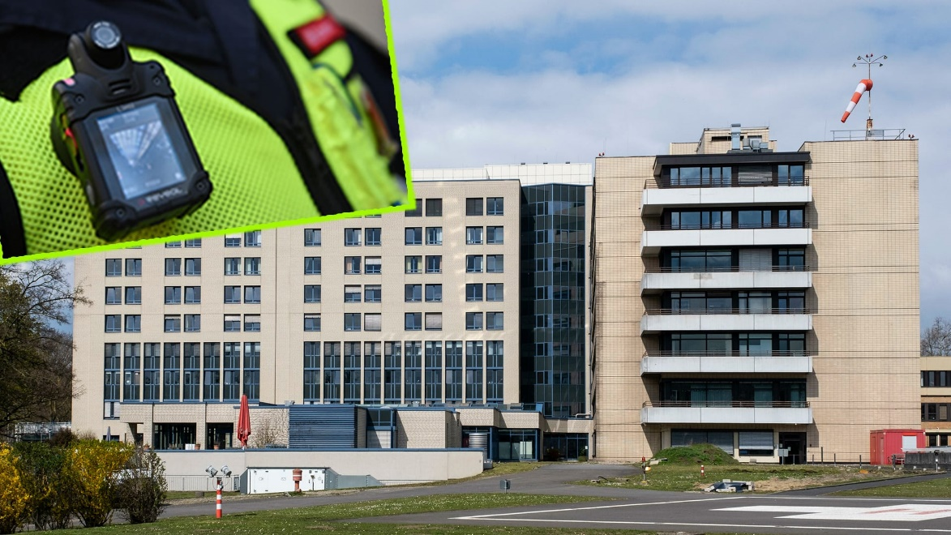
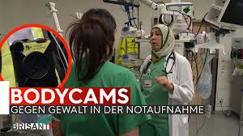
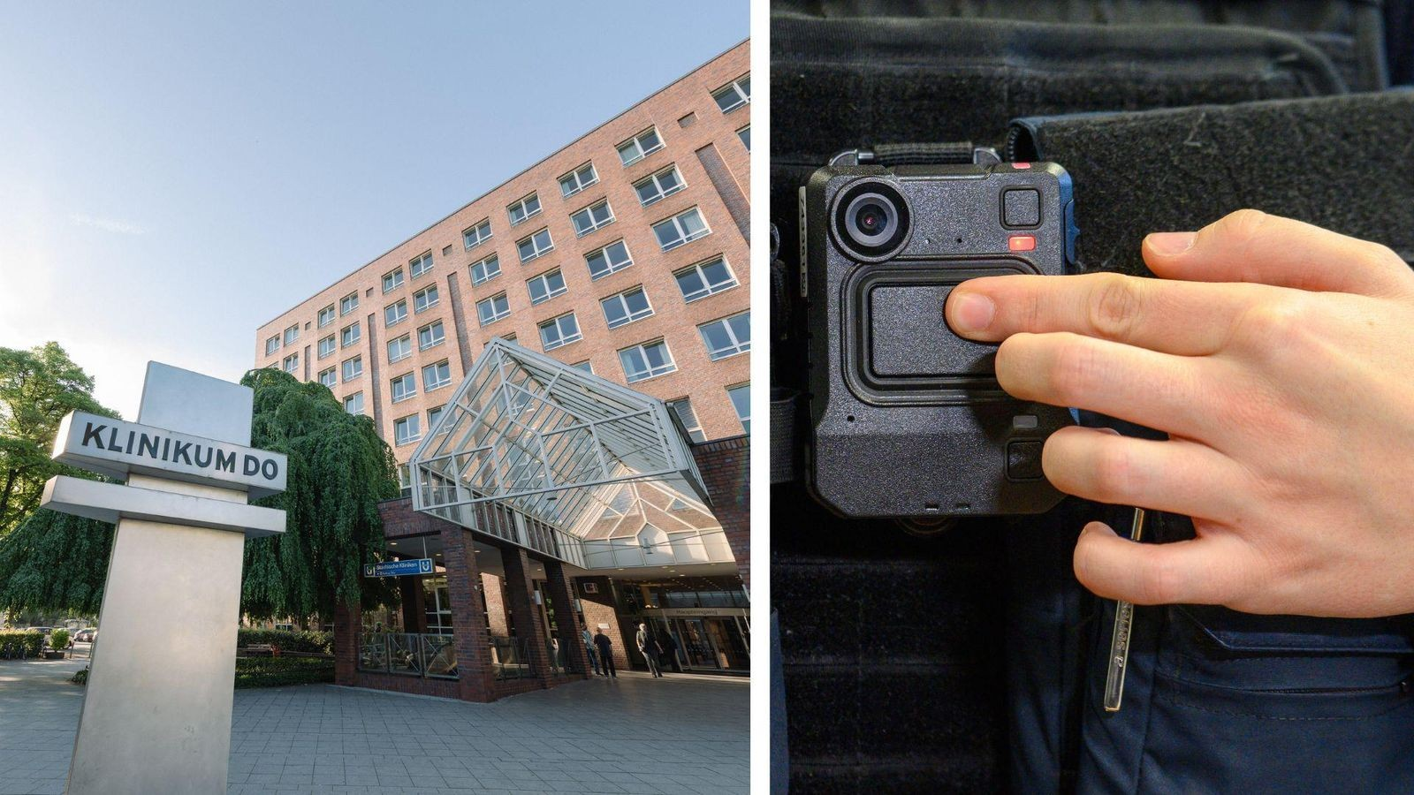
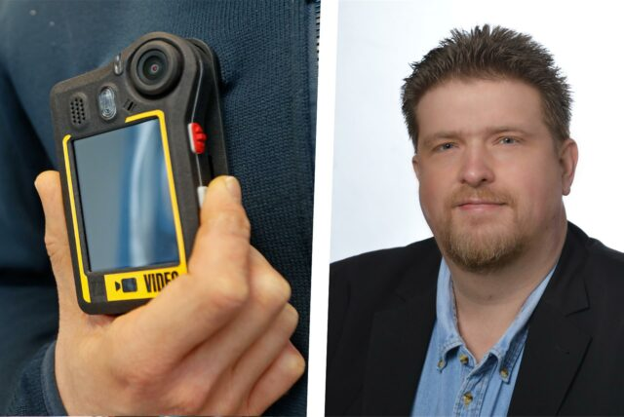
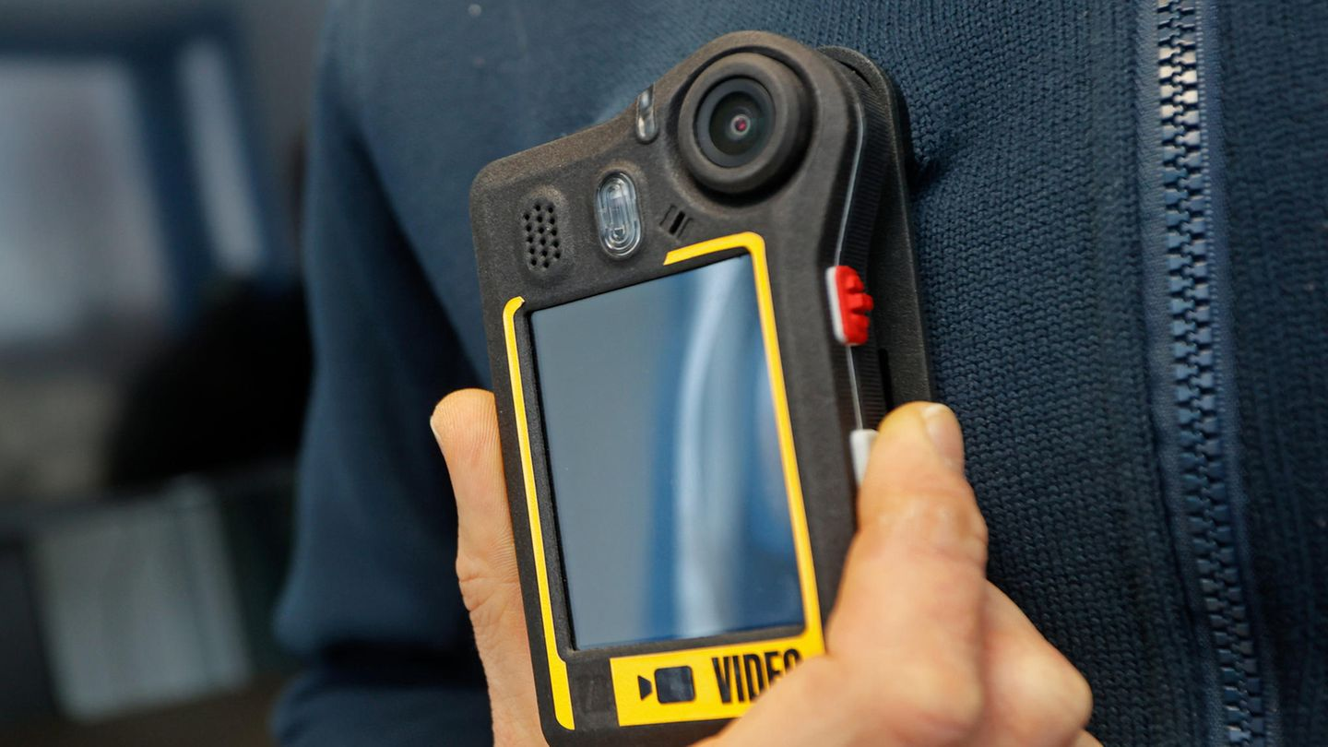
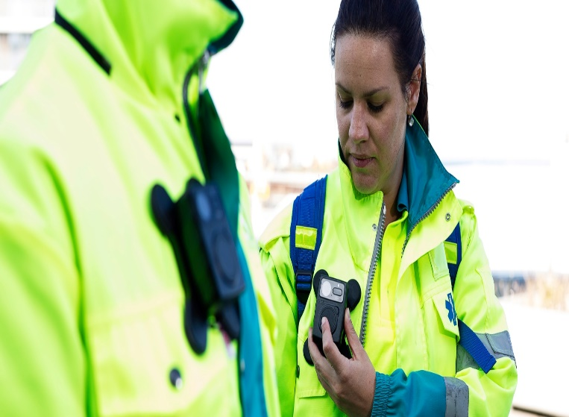
Bodycams für Klinikpersonal? Pilot in den Notaufnahmen!
Das mediale Echo war enorm!

Slide 6


Warum der Pilot in den Notaufnahmen?
DKG zu Übergriffen auf Klinik-Beschäftigte
Krankenhaus-Personal deutlich stärker von Gewalt betroffen
80 Prozent der Kliniken gaben an, dass der Pflegedienst weit überwiegend von Gewalt betroffen sei.
Die Hälfte der Kliniken nennt die Notaufnahme als besonders von Übergriffen belasteten Bereich.
Als eine der Hauptursachen für Gewalt nannten 73 Prozent der Kliniken einen allgemeinen Respektverlust gegenüber Krankenhauspersonal, nach zustandsabhängigen Übergriffen z. B. durch Alkohol oder Schmerzen und noch vor krankheitsbedingtem Verhalten, z. B. Übergriffe durch demente oder psychisch kranke Patientinnen und Patienten.
Lange Wartezeiten nannten 40 Prozent der Kliniken als eine der Hauptursachen.
Unser „gefühlte“ Realität in Dortmund:
🙊 Beleidigungen 👉 täglich
🙈 Bedrohungen 👉 regelmäßig
🙉 körperliche Übergriffe 👉 keine Einzelfälle mehr

Slide 7
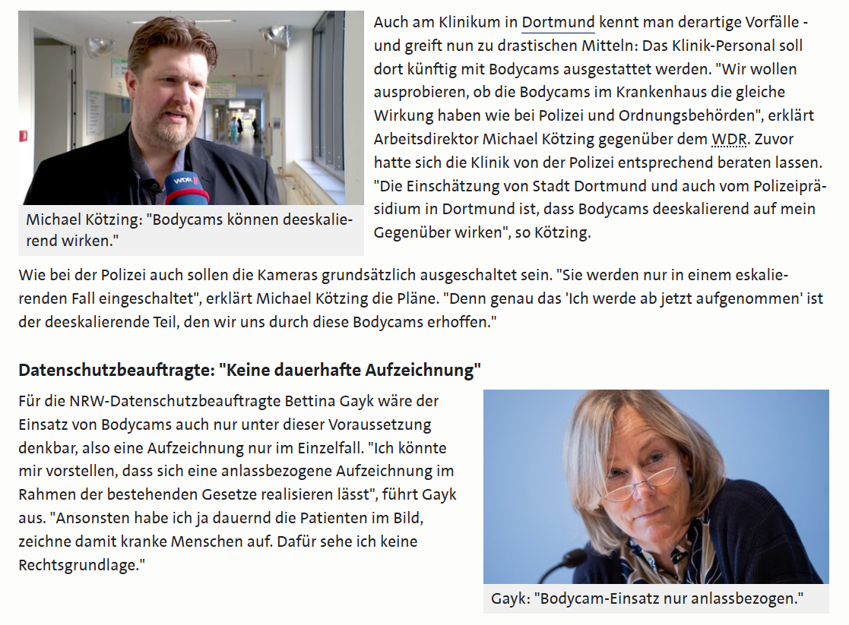
Die Bodycam – Eine rechtliche Betrachtung
Was sagt der Datenschutz
Was sagt die Landesregierung
Was sagt die Staatsanwaltschaft
Was sagt ein Rechtsgutachten
Die Perspektive der Beschäftigten
Fazit: Zulässig, unter Voraussetzungen!
Das Klinikum hat das Hausrecht und gestaltet es aus
KEINE Dauerhafte Aufzeichnung zulässig
Aufzeichnung NUR anlassbezogen zulässig, …
  … nach klarer vorheriger Ankündigung
    Hinweise „Kameraüberwachung“ sinnvoll
  … zur Vermeidung oder Dokumentation einer Straftat
    Definition/Schulung Beschäftigte
    Aufzeichnung NUR anlassbezogen zulässig, …
Datenschutzkonforme Aufzeichnungs- und Löschkonzepte
„Ich könnte mir vorstellen, dass sich eine anlassbezogene Aufzeichnung im Rahmen der bestehenden Gesetze realisieren lässt.“
https://www1.wdr.de/nachrichten/landespolitik/bodycam-klinik-gewalt-100.html

Slide 8
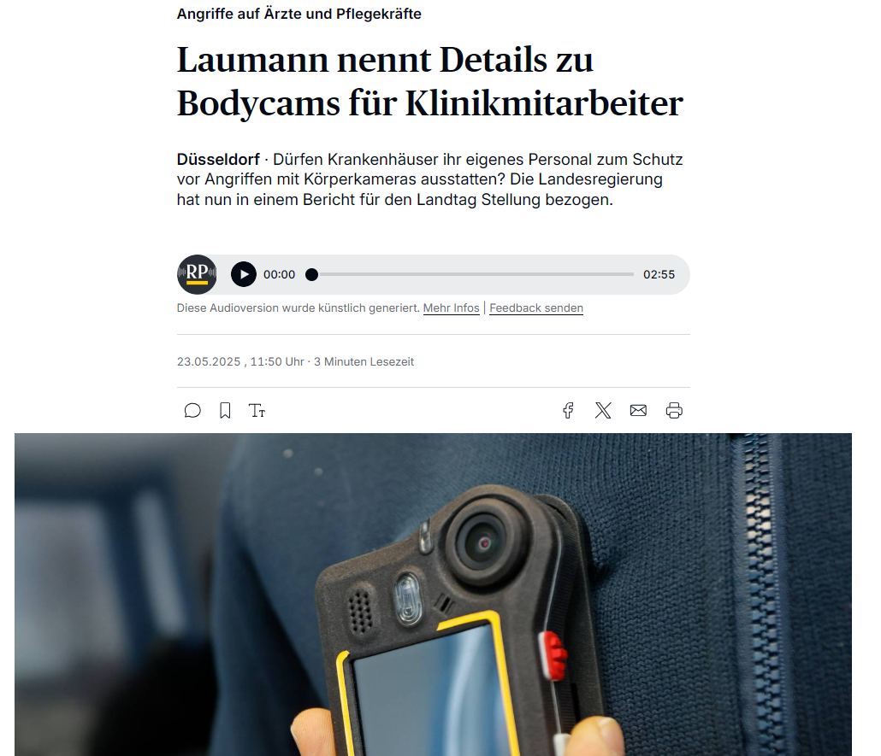
Die Bodycam – Eine rechtliche Betrachtung
Was sagt der Datenschutz
Was sagt die Landesregierung
Was sagt die Staatsanwaltschaft
Was sagt ein Rechtsgutachten
Die Perspektive der Beschäftigten
Fazit: Zulässig, die Krankenhäuser entscheiden selbst!
„Die Entscheidung über den Einsatz von Bodycams durch Klinikpersonal in Krankenhäusern liegt bei den Krankenhäusern in eigener Verantwortung. Eine generelle Befürwortung oder Steuerung durch die Landesregierung erfolgt insofern nicht“, schreibt Laumann. Die Einrichtungen seien jedoch verpflichtet, bei der Einführung und Nutzung der Kameras die gesetzlichen Rahmenbedingungen zu beachten – insbesondere die Pflichten aus dem Behandlungsvertrag, die ärztliche Schweigepflicht und datenschutzrechtliche Vorgaben.
https://rp-online.de/nrw/landespolitik/minister-laumann-nennt-details-zu-bodycams-in-kliniken_aid-128089409

Slide 9
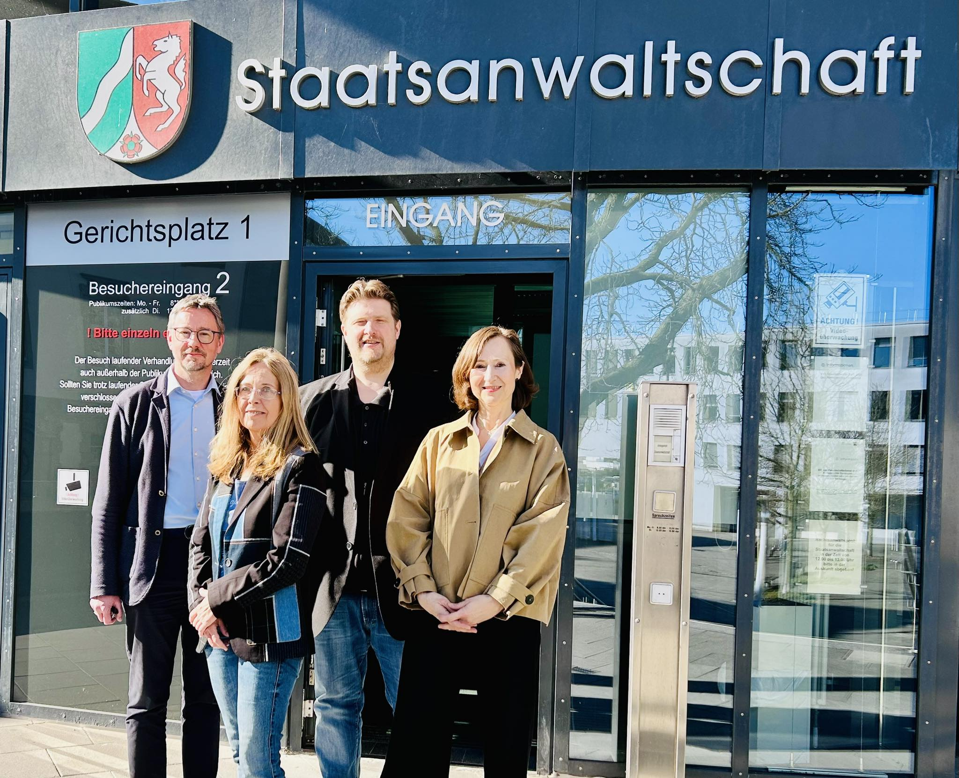
Die Bodycam – Eine rechtliche Betrachtung
Was sagt der Datenschutz
Was sagt die Landesregierung
Was sagt die Staatsanwaltschaft
Was sagt ein Rechtsgutachten
Die Perspektive der Beschäftigten
Fazit: Zulässig, Beachtung der rechtlichen Rahmenbedingungen
Aber: Es gibt noch keine Rechtsprechung dazu!
Das Klinikum hat das Hausrecht und gestaltet es aus
  Bodycams sollten hier ausdrücklich erwähnt werden
KEINE Dauerhafte Aufzeichnung zulässig
  Aufzeichnung Patientengespräch (Privatsphäre) schwierig
Aufzeichnung NUR anlassbezogen zulässig, …
  … nach klarer vorheriger Ankündigung
  … zur Vermeidung oder Dokumentation einer Straftat
    Hinweis auf §201/201a StGB
    Strafbewährt ist die Tonaufzeichnung
    „Verletzung der Vertraulichkeit des Wortes“
    Fazit: Zulässig, zur Vermeidung oder zur Dokumentation einer schwerwiegenderen Straftat
Datenschutzkonforme Aufzeichnungs- und Löschkonzepte

Slide 10
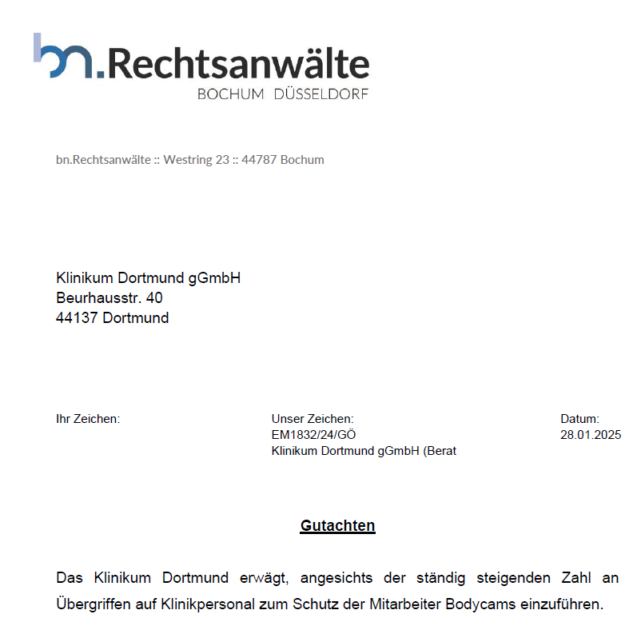
Die Bodycam – Eine rechtliche Betrachtung
Was sagt der Datenschutz
Was sagt die Landesregierung
Was sagt die Staatsanwaltschaft
Was sagt ein Rechtsgutachten
Die Perspektive der Beschäftigten
Fazit: Grundsätzlich zulässig
Aber: Angesichts nahezu völlig fehlender Rechtsprechung ist eine genauere Beurteilung der Problematik leider nicht möglich.
Relevant für die Beurteilung der vorliegenden Rechtsfrage dürfte hier ausschließlich §201 Abs. 1 der Vorschrift sein. Hiernach wird
„mit Freiheitsstrafe bis zu drei Jahren oder mit Geldstrafe bestraft, wer unbefugt
das nicht öffentlich gesprochene Wort eines anderen auf einen Tonträger aufnimmt oder
eine so hergestellte Aufnahme gebraucht oder einem Dritten zugänglich macht.“
Grundsätzlich können Handlungen nur dann durch Notwehr gerechtfertigt sein, wenn sie geeignet sind, einen gegenwärtigen rechtswidrigen Angriff zu beenden. …

Slide 11
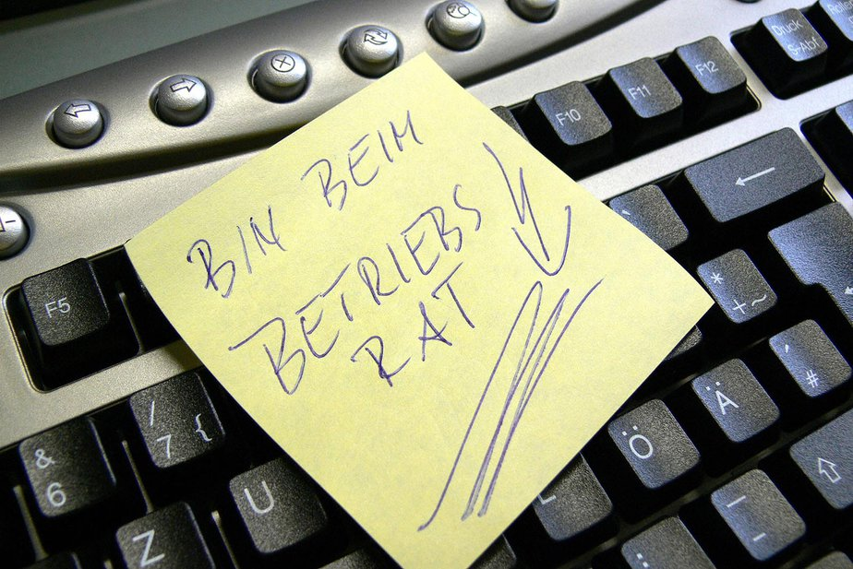
Die Bodycam – Eine rechtliche Betrachtung
Was sagt der Datenschutz
Was sagt die Landesregierung
Was sagt die Staatsanwaltschaft
Was sagt ein Rechtsgutachten
Die Perspektive der Beschäftigten
Fazit: Beschäftigte berücksichtigen & Betriebsrat beteiligen
Aus der Perspektive der Beschäftigten
Doppelte Freiwilligkeit (Tragen & Einschalten)
Rahmenbedingungen klar formulieren und Sicherheit geben
# Es geht um ein zusätzliches Schutzinstrument
# Handlungsleitfaden, Schulungen, Meldetool
Risiken ausschließen
# Irrtümlicher Einsatz oder arbeitsrechtliche Konsequenzen
Geräte müssen praktisch und einfach nutzbar sein
Aus der Perspektive des Betriebsrates
Mitbestimmung: Beteiligung von der ersten Sekunde an
Ziel: Zusätzlicher Schutz der Beschäftigten (Pilot)
Freiwilligkeit: Unter Ausschluss rechtlicher Risiken
Betriebsvereinbarung: Zur Begleitung des Piloten ff.

Slide 12
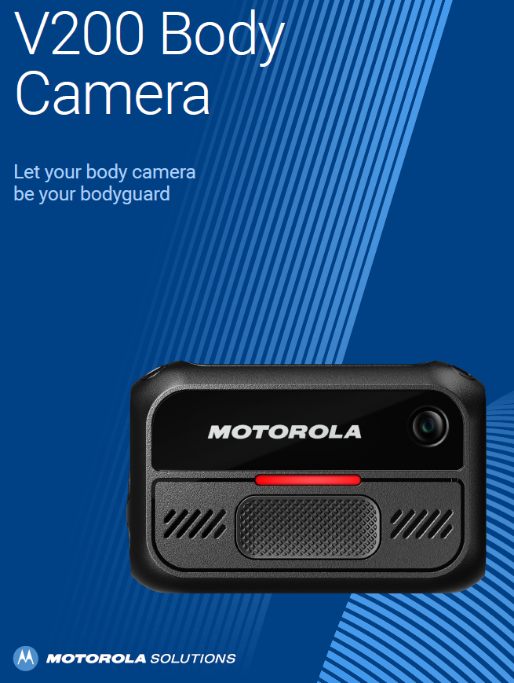
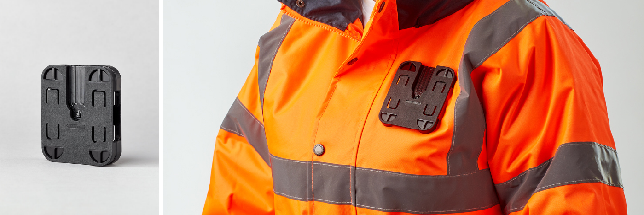
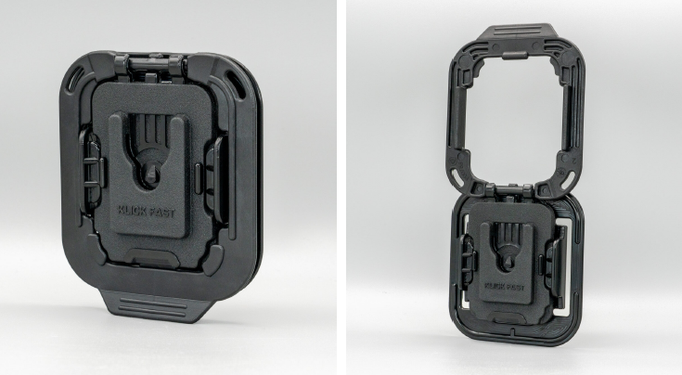
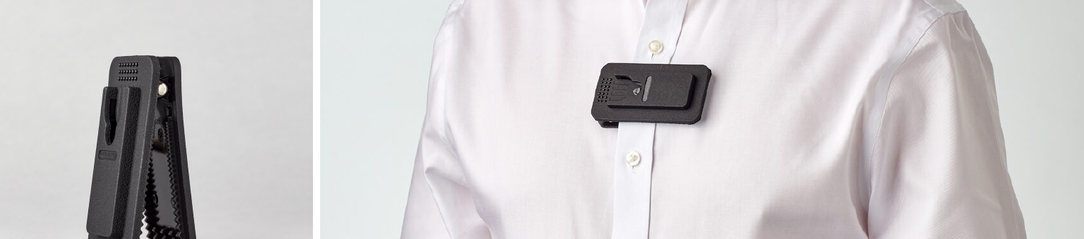
Die Bodycam – Technische Anforderungen
Motorola V200
Eigenschaften & Faktoren
Technische Eigenschaften
WiFi-fähiges Indoor-Gerät
Live-Streaming
keine Speicherkarte
Standby- & Runtime-Zeiten
Tastenbelegung // Notfall-Option
Workflow // Plug and Play
Individuelle Mitarbeiterzuweisung (NFC/RFC-Chip)
Außendisplay
Sonstige Eigenschaften
Gewicht, Größe und trotzdem robust
Trägersystem(e)
Desinfizierbarkeit, Hygiene
Selbsterklärende Bedienbarkeit
Ausbaustufen über den Pilot hinaus (System)
Kosten
121 Gramm Gewicht
40 Tragesysteme
Wi-Fi Streaming
Standby 5 Monate
Runtime 9 Stunden
Konfigurierbare Tasten
Plug & Play

Slide 13
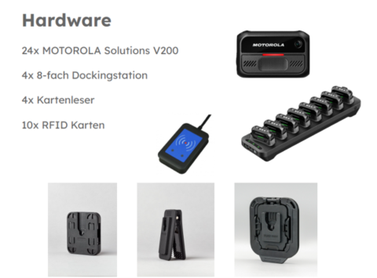
Die Bodycam – Einfacher Workflow
Motorola V200
Wie funktioniert die An- und Abmeldung?
Anmeldung
Mitarbeiterausweis auf den Kartenleser (RFID-Karten)
Bodycam ist individualisiert mit der Personalnummer
Blinkende Bodycam entnehmen
Geräte mit besten Akku-Stand wird automatisch zugewiesen
Bodycam an der Kleidung befestigen – fertig
Abmeldung
Bodycam von der Kleidung entfernen
Bodycam in die Dockingstation – fertig
Abmeldung erfolgt automatisch
Meldung von Vorfällen oder Aufnahmen über digitalisierte Tool-Meldung (für Statistik oder Datensicherung)

Slide 14
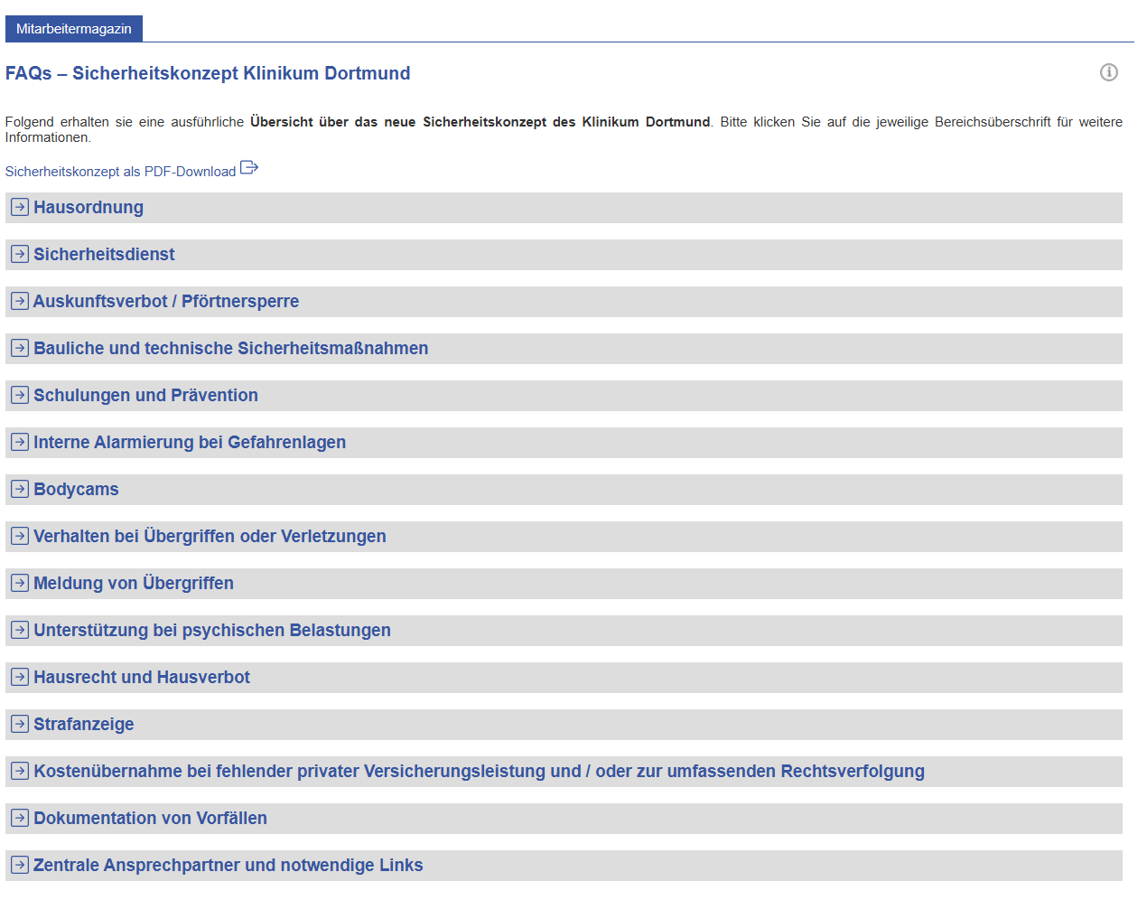
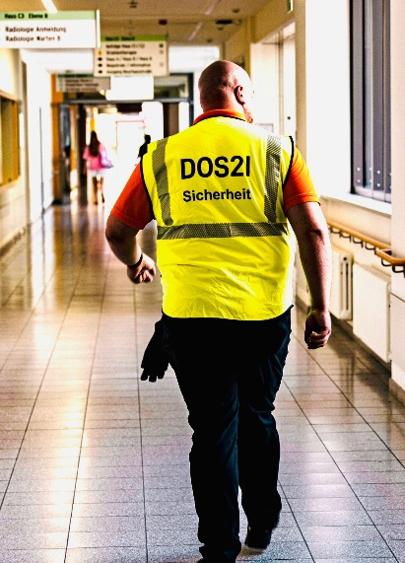
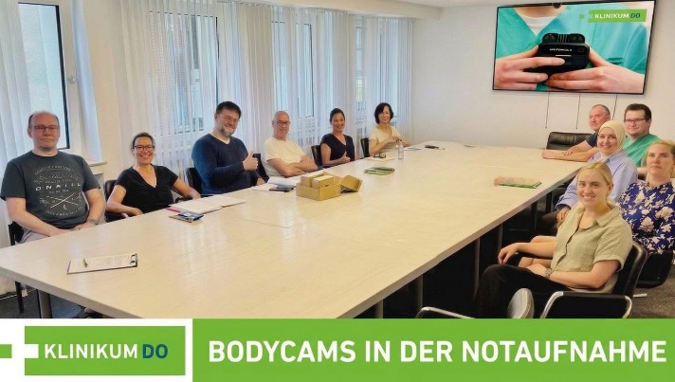
Nach über 4 Monaten können wir sagen:
Die Bodycams funktionieren noch viel besser,
als wir uns erhofft hatten!
Bodycams wirken – in 6 Wochen über 200 angedrohte Aufnahmen die zur Deeskalation geführt haben
Hinzukommen rund 15-20% getätigte Aufnahmen, die zu keiner weiteren Veranlassung führten
Nur rund 10 Aufnahmen seit dem Beginn Mitte Februar mit weiteren Maßnahmen
KEINE einzige bekannte Situation, in der die Bodycams zur Eskalation beigetragen haben
KEINE negativen Reaktionen von Patienten und Angehörigen – Stattdessen viel Verständnis!
Die Wirkung auf die Beschäftigten?
Sicherheitsgefühl hat sich massiv verbessert – allein durch das Tragen der Geräte
und die weiteren Sicherheitsmaßnahmen – Auch Sicherheitsdienst
Freiwillige Trage-Quote 90% Plus
Beschäftigte wünschen sie die Fortsetzung und Ausweitung des Projektes
- zusätzliche Kameras (auch Ärzte) und in weiteren Bereichen des Hauses
Beschäftigte wünschen sich die technische Ausweitung der „Emergency-Taste“
Stand 6. Juli 44 Hausverbote – weitere wichtige und wahrgenommene Maßnahme
für die Sicherheit der Beschäftigten: Es ist KEIN Rand-Thema mehr!
Herzlichen Dank für ihre Aufmerksamkeit

